Slide 1


BÀI 10
ĐỒ THỊ QUÃNG ĐƯỜNG – THỜI GIAN (TIẾT 1)
ST

Slide 2
Bài 10: Đồ thị quãng đường – thời gian (tiết 1)
I. Vẽ đồ thị quãng đường – thời gian cho chuyển động thẳng
1. Lập bảng ghi quãng đường đi được theo thời gian

Slide 3
Bảng 10.1. Bảng ghi quãng đường đi được theo thời gian
Dựa vào bảng số liệu trên trả lời câu hỏi
Thời gian (h) | 0 | 1 | 2 | 3 | 4 | 5 | 6
Quãng đường (km) | 0 | 60 | 120 | 180 | 180 | 220 | 260

Slide 4
Phiếu học tập số 1
Thời gian (h) | 0 | 1 | 2 | 3 | 4 | 5 | 6
Quãng đường (km) | 0 | 60 | 120 | 180 | 180 | 220 | 260
H1: Thời gian sau 1h quãng đường đi được là bao nhiêu km ?
H2: Thời gian sau 2h quãng đường đi được là bao nhiêu km ?
H3: Thời gian sau 3h quãng đường đi được là bao nhiêu km ?
H4: Thời gian sau 4h quãng đường đi được là bao nhiêu km ?
H5: Thời gian sau 5h quãng đường đi được là bao nhiêu km ?
H6: Thời gian sau 6h quãng đường đi được là bao nhiêu km ?
………………………………………………………………………………………

Slide 5
Phiếu học tập số 1
H1: Thời gian sau 1h quãng đường đi được là
H2: Thời gian sau 2h quãng đường đi được là
H3: Thời gian sau 3h quãng đường đi được là
H4: Thời gian sau 4h quãng đường đi được là
H5: Thời gian sau 5h quãng đường đi được là
H6: Thời gian sau 6h quãng đường đi được là
………………………………………………………………………………………
60 km
120 km
180 km
180 km
220 km
260 km

Slide 6
PHIẾU HỌC TẬP SỐ 2
NHÓM: ……
H7. Trong 3h đầu, ô tô chạy với tốc độ bao nhiêu km/h?
H8. Trong khoảng thời gian nào thì ô tô dừng lại để hành khách nghỉ ngơi? Vì sao em biết điều đó?

Slide 7
PHIẾU HỌC TẬP SỐ 2
NHÓM: ……
H7. Trong 3h đầu, ô tô chạy với tốc độ bao nhiêu km/h?
Trong 3h đầu, ô tô chạy được quãng đường 180Km => Vận tốc của ô tô trong 3h đầu là 180/3= 60Km/h

Slide 8
PHIẾU HỌC TẬP SỐ 2
NHÓM: ……
H8. Trong khoảng thời gian nào thì ô tô dừng lại để hành khách nghỉ ngơi? Vì sao em biết điều đó?
Vì trong khoảng thời gian 3h, 4h có quãng đường đều là 180 km. Do đó sau khi chạy được 3h ô tô dừng lại nghỉ 1 giờ

Slide 9
Bài 10: Đồ thị quãng đường – thời gian (tiết 1)
I. Vẽ đồ thị quãng đường – thời gian cho chuyển động thẳng
1. Lập bảng ghi quãng đường đi được theo thời gian
2. Vẽ đồ thị

Slide 10
PHIẾU HỌC TẬP SỐ 3
NHÓM: …………
H9: Để vẽ được đồ thị S- t chúng ta cần vẽ mấy trục? Tên và đơn vị các trục
H10: Nêu cách xác định điểm biểu diễn O,A,B,C,D,E,F quãng đường đi được và thời gian tương ứng? (O là điểm khởi hành khi s=0, t=0)
H11: Từ các điểm biểu diễn chúng ta cần làm gì để tạo thành đồ thị?H12: Nhóm hoàn thiện đồ thị theo bảng số liệu 10.1 SGK và nhận xét các ý sau:
+ Đoạn thẳng nằm nghiêng ở thời gian từ bao nhiêu tới bao nhiêu?
+ Đoạn thẳng nằm ngang ở thời gian từ bao nhiêu tới bao nhiêu?
+Nhận xét mối quan hệ giữa quãng đường đi được và thời gian đi trong 3h đầu

Slide 11
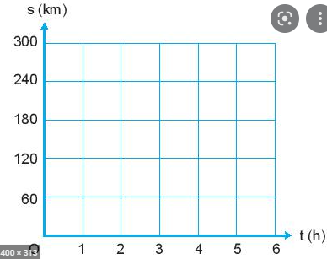
Vẽ 2 trục tọa độ Os (km) và Ot (h) vuông góc với nhau tại O
+ Trục thẳng đứng (trục tung) Os : biểu diễn các độ lớn của quãng đường đi theo một tỉ lệ xích thích hợp
+ Trục thẳng ngang (trục hoành ) Ot : biểu diễn thời gian theo một tỉ lệ xích thích hợp

Slide 12
Cách vẽ đồ thị
- Vẽ 2 trục tọa độ Os (km) và Ot (h) vuông góc với nhau tại O
+ Trục thẳng đứng (trục tung) Os : biểu diễn các độ lớn của quãng đường đi theo một tỉ lệ xích thích hợp
+ Trục thẳng ngang (trục hoành ) Ot : biểu diễn thời gian theo một tỉ lệ xích thích hợp
-Xác định các điểm biểu diễn quãng đường đi được và thời gian tương ứng
- Nối các điểm O, A, B, C,D E, F trên là đồ thị quãng đường – thời gian trong 6h

Slide 13
Đồ thị biểu diễn quãng đường và thời gian đi trong 6h
s (km)
- Vẽ 2 trục tọa độ Os (km) và Ot (h) vuông góc với nhau tại O
300
260
F
240
220
E
C
D
-Xác định các điểm biểu diễn quãng đường đi được và thời gian tương ứng
180
B
120
A
60
- Nối các điểm O, A, B, C,D E, F trên là đồ thị quãng đường – thời gian trong 6h
0
1
2
3
4
5
6
t (h)

Slide 14
NX:
- Đồ thị biểu diễn quãng đường đi được trong 3h đầu là một đoạn thẳng nằm nghiêng. Quãng đường đi được trong 3h đầu tỉ lệ thuận với thời gian đi.
- Đồ thị biểu diễn quãng đường đi được từ 3h tới 4h là đường nằm ngang (tương ứng thời gian nghỉ)
- Đồ thị biểu diễn quãng đường đi được trong từ 4h đến 5h, 5h tới 6h là 2 một đoạn thẳng nằm nghiêng.

Slide 15
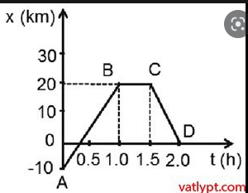
Một số đồ thị biểu diễn quãng đường đi được trong khoảng thời gian đó

Slide 16
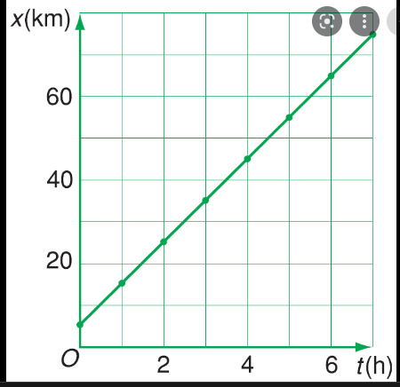
Một số đồ thị biểu diễn quãng đường đi được trong khoảng thời gian đi được

Slide 17



Câu 1. Đồ thị quãng đường – thời gian mô tả
A. Bánh gai B. Giả cầy C. Giò lụa D. Sữa chua
A. Liên hệ giữa quãng đường đi được và thời gian.
B. Liên hệ giữa vận tốc của vật trên quãng đường và thời gian.
C. Liên hệ giữa hướng chuyển động của vật và thời gian.
D. Liên hệ giữa vận tốc của vật và hướng chuyển động của vật.

Slide 18
Câu 2. Dụng cụ để xác định sự nhanh chậm của chuyển động của một vật gọi là
A. Tất cả các phương án đưa ra B. Sấy khô
C. Ướp muối D. Ướp lạnh
Vôn kế B. Nhiệt kế
C. Tốc kế D. Ampe kế

Slide 19
Câu 3. Đồ thị quãng đường – thời gian của vật chuyển động thẳng với tốc độ không đổi có dạng là
A. Đường thẳng song song với trục thời gian
B. Đường thẳng nằm nghiêng góc với trục thời gian
C. Đường cong
D. Đường gấp khúc

Slide 20
Câu 4. Từ đồ thị quãng đường – thời gian của một vật chuyển động ta không thể xác định được yếu tố nào dưới đây?
Quãng đường vật đi được.
B. Thời gian vật đã đi
C. Tốc độ vật chuyển động
D. Khoảng cách của vật so với cây ven đường.

Slide 21
Câu 5. Trục tung Os trong đồ thị quãng đường – thời gian dùng để biểu diễn
A. các độ lớn của quãng đường đi được theo một tỉ xích thích hợp.
B. thời gian theo một tỉ xích thích hợp.
C. tốc độ theo một tỉ xích thích hợp.
D. độ dời theo một tỉ xích thích hợp.

Slide 22
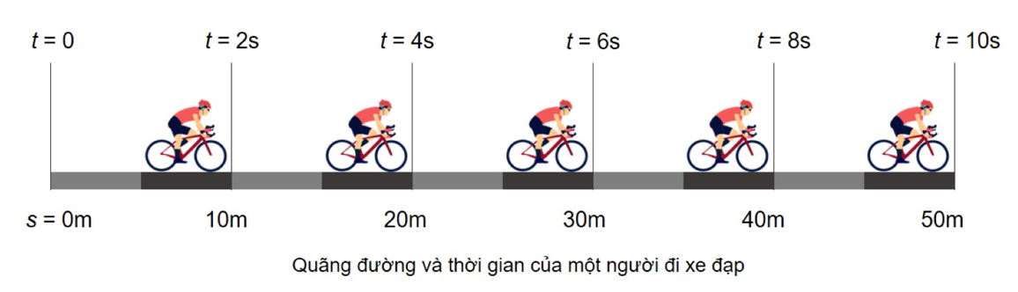
VẬN DỤNG
lập bảng số liệu, vẽ đồ thị, tính tốc độ và dự đoán thời gian di chuyển khi người này đi được 100m.

Slide 23
CHÚC CÁC CON HỌC TỐT

